Slide 1

PRESENTACIÓN PRUEBA TÉCNICA
Desarrollador Full Stack – MID
Cristian Fidel Rubio Pacheco

Slide 2
Prueba Teórica

Slide 3
Stack Tecnológico
Backend
.NET 10 (C#) ASP.NET Core Web API
Base de datos
SQL Server Entity Framework Core 10.0.1 Swagger 10.1.0
Seguridad
JWT (JSON Web Tokens) AuthGuards
Frontend
Angular 21+ Bootstrap 5.3.8 Typescript 5.9.2 Node 22.21.0 NPM 10.9.4 sweetalert2 SCSS HTML
Herramientas
Visual Studio Code Visual Studio 2026 SQL Server Management Studio 22 Git GitHub

Slide 4
Arquitectura y Flujo de Datos
CAPA DE CLIENTE
CAPA COMUNICACIÓN
CAPA SERVIDOR
Componentes Standalone
Servicios e inyección
Seguridad Activa
RESTful API
Intercambio de Datos
Controladores Desacoplados
Middleware de CORS
Entity Framework Core

Slide 5
Gestión y Mantenimiento de Geografía
Modelo de datos Relacional
Interfaz de Usuario (UI) Dinámica
Operaciones CRUD

Slide 6
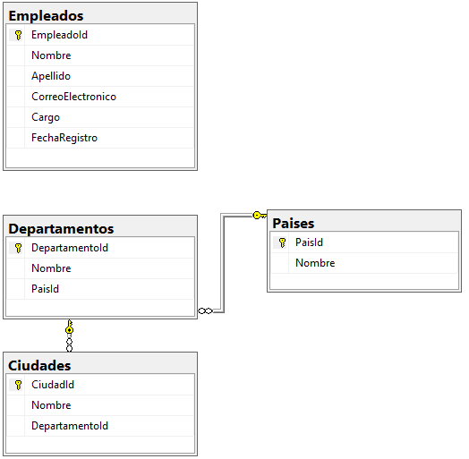
Modelo de Datos Relacional

Slide 7

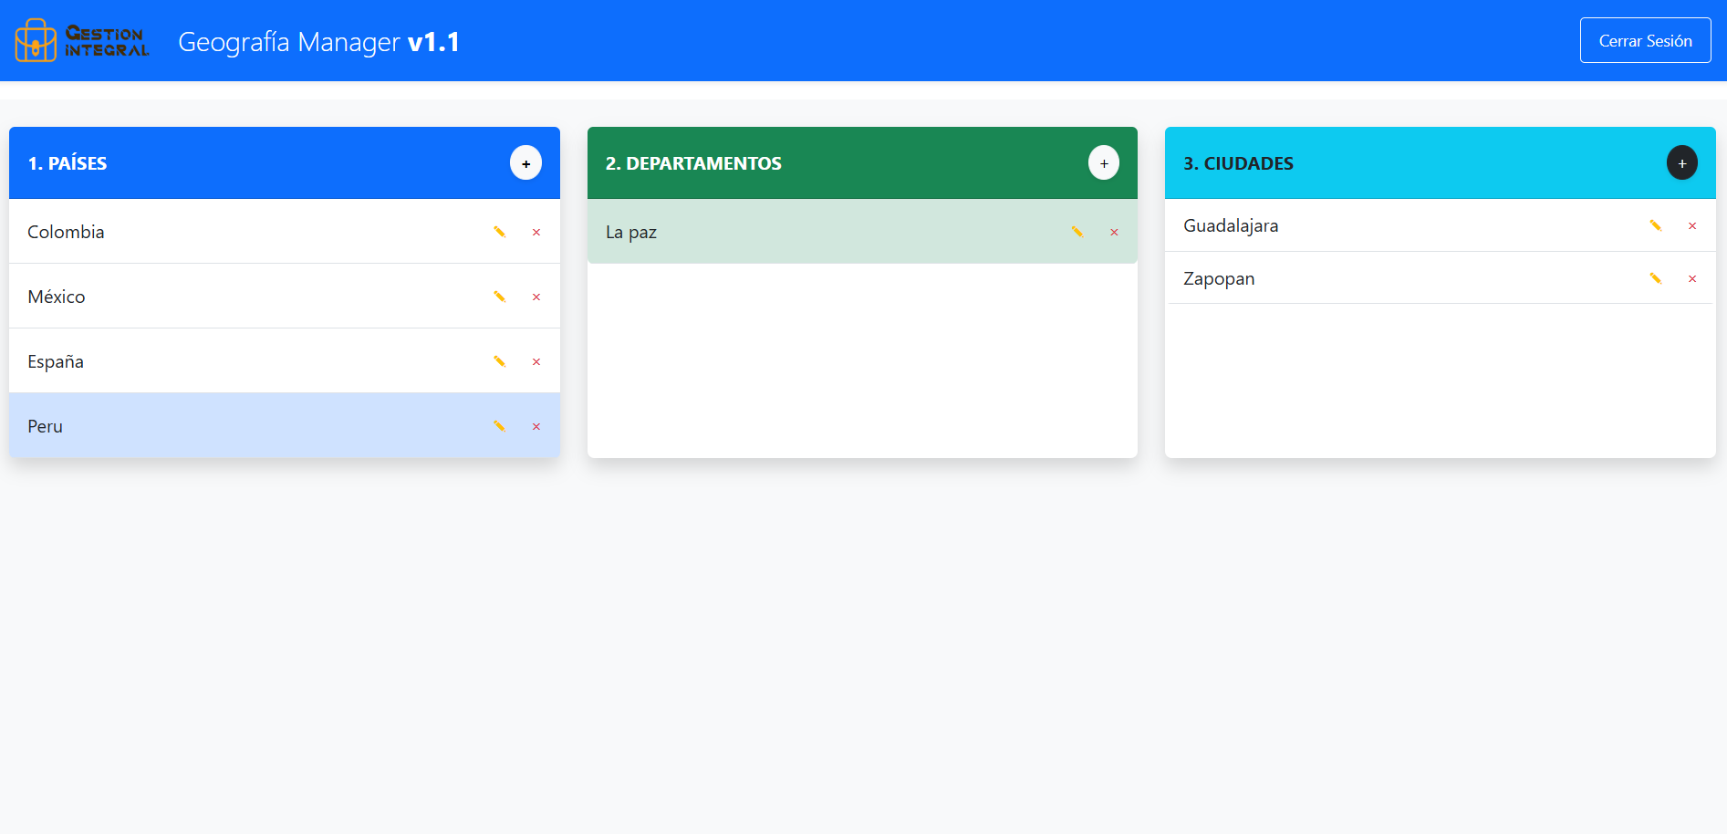

Interfaz de Usuario (UI) Dinámica

Slide 8

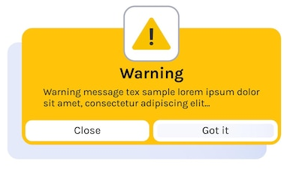
Operaciones CRUD
Consumo de API
Feedback al Usuario

Slide 9

Restos

Slide 10

Vamos a verlo

